Slide 1


H
S
HYDROSCAN
MONITORAMENTO INTELIGENTE DO VOLUME DE REPRESAS

Slide 2
EQUIPE
H
S
DERECK MURILLO BAKSA
GUILHERME BARROS PEREIRA
IGOR CARDOSO TRINDADE
JOÃO PEDRO COELHO GUIMARÃES
MATHEUS NASCIMENTO TORRES DE SOUZA

Slide 3
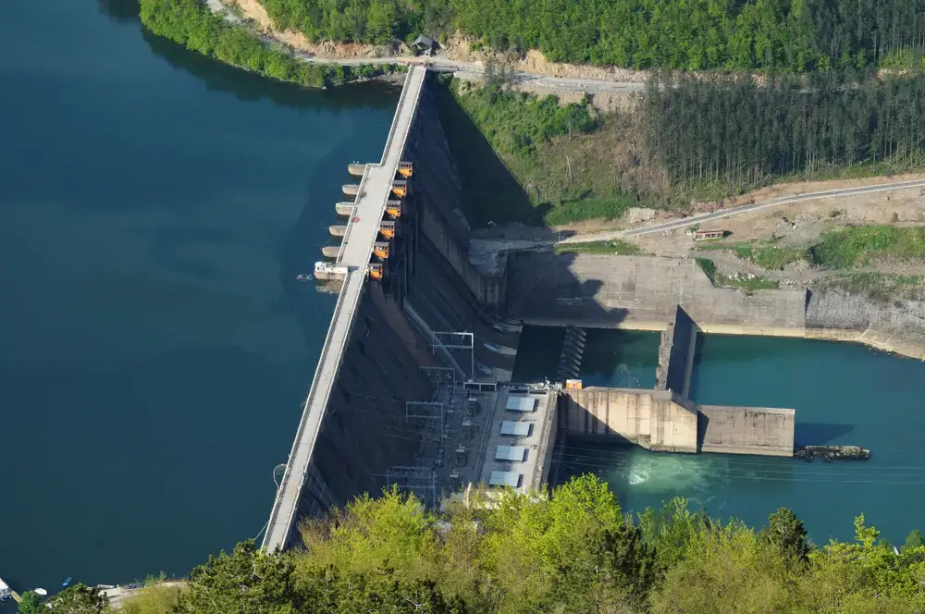
SEGMENTO
DO
H
S
• RESERVATÓRIO
• DIRETORIA/ EMPRESAS DE
USINAS HIDRELETRICAS

Slide 4






H
S
PROBLEMA
FALTA DE MONITORAMENTO INTELIGENTE DAS REPRESAS
• FALTA DE PRECISÃO
NOS DADOS
(OSCILAÇÕES)
• DECISÕES POUCO
ESTRATÉGICAS PARA
O SETOR ELÉTRICO
• BAIXA FREQUÊNCIA
DE COLETA
• GESTÃO INEFICIENTE
DO VOLUME
DE ÁGUA E ENERGIA
RISCO DE PERDAS ECONÔMICAS E
INEFICIÊNCIA ENERGÉTICA

Slide 5
SOlução proposta
H
S
MONITORAMENTO CONSTANTE – IMPLEMENTAR UM SISTEMA EFICAZ PARA ACOMPANHAR EM TEMPO REAL O VOLUME DE ÁGUA NAS HIDRELÉTRICAS.
GESTÃO INTELIGENTE DOS RECURSOS – MELHORAR A ADMINISTRAÇÃO DA ÁGUA ARMAZENADA PARA GARANTIR A GERAÇÃO EFICIENTE DE ENERGIA DURANTE PERÍODOS DE SECA.
TRANSPARÊNCIA E FREQUÊNCIA DOS DADOS – AUMENTAR A DISPONIBILIDADE E A PERIODICIDADE DA DIVULGAÇÃO DE INFORMAÇÕES SOBRE OS RESERVATÓRIOS.
MERCADO FINANCEIRO – FORTALECER A INDÚSTRIA HIDRELÉTRICA E O COMÉRCIO VAREJISTA POR MEIO DE DADOS ESTRATÉGICOS E PREVISÕES MAIS PRECISAS.

Slide 6















H
S
HYDROSCAN
MONITORAMENTO INTELIGENTE DO VOLUME DE REPRESAS EM TEMPO REAL
instalação do
sensor ultrassônico
em um ponto estratégico da represa
coleta de dados e
monitoramento
do nível da água
Processamento e analise
dos dados coletados
armazenamento dos
dados em nuvem
Exibir as informações no site institucional
em tempo real
Processo concluído
ETAPA 1
ETAPA 2
ETAPA 3
ETAPA 4
ETAPA 5
ETAPA 6

Slide 7
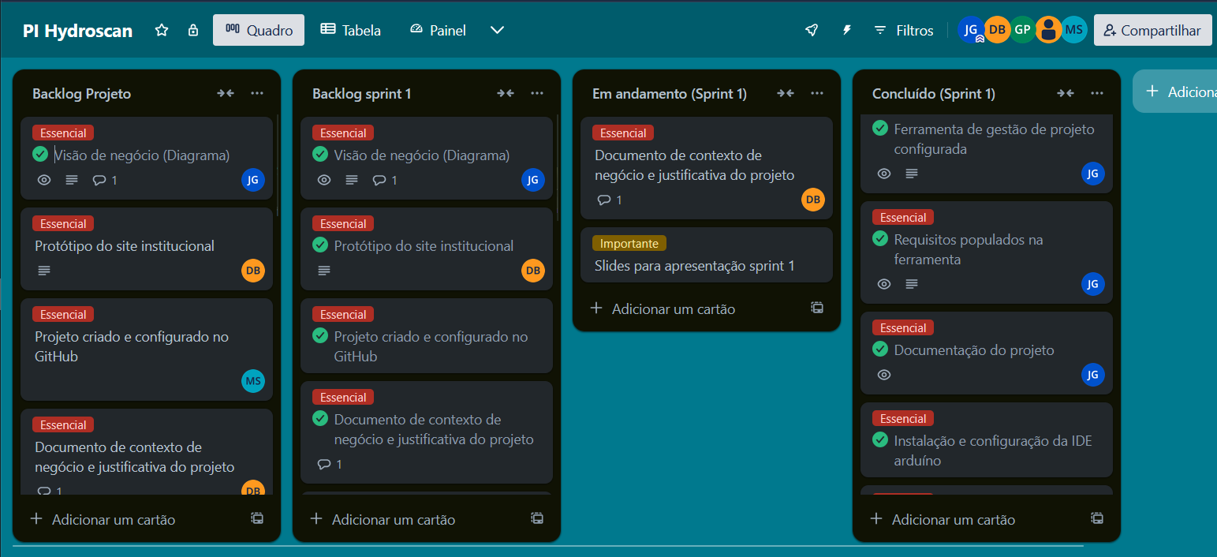
Trello
H
S
O TRELLO FOI ESCOLHIDO COMO FERRAMENTA DE GESTÃO PARA ORGANIZAR O PROJETO

Slide 8
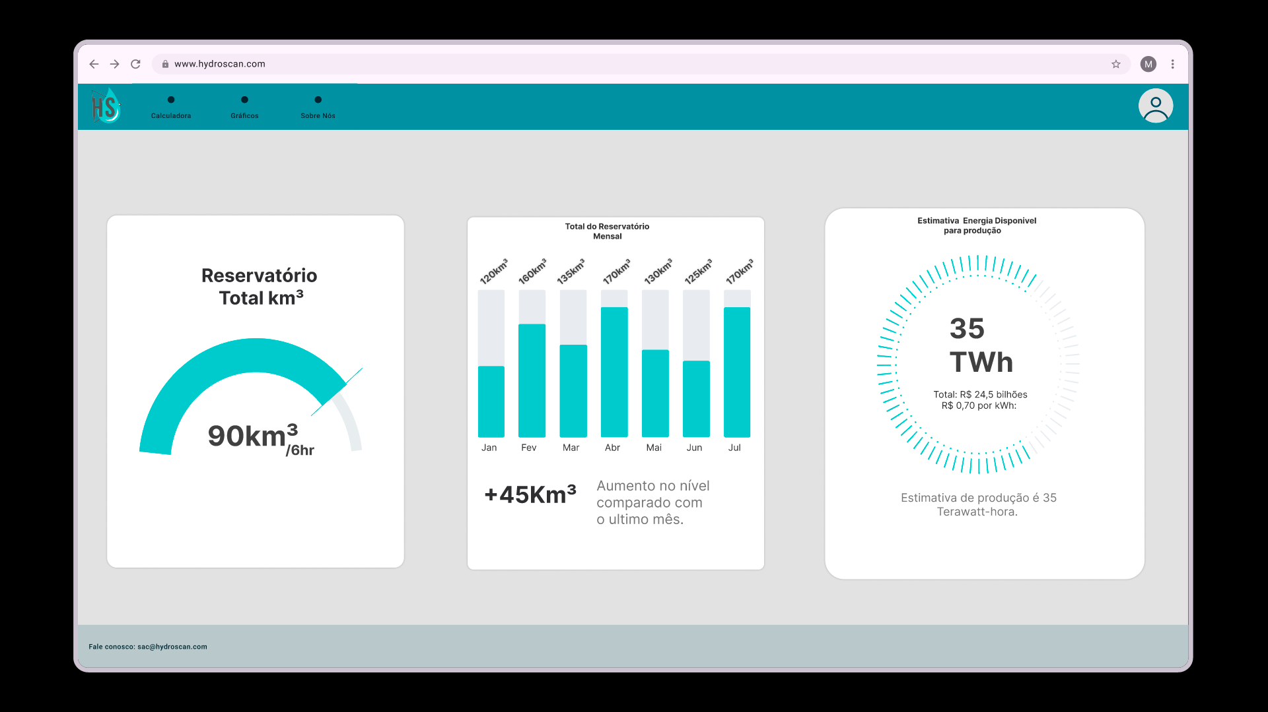
PROTOTIPO do site

Slide 9
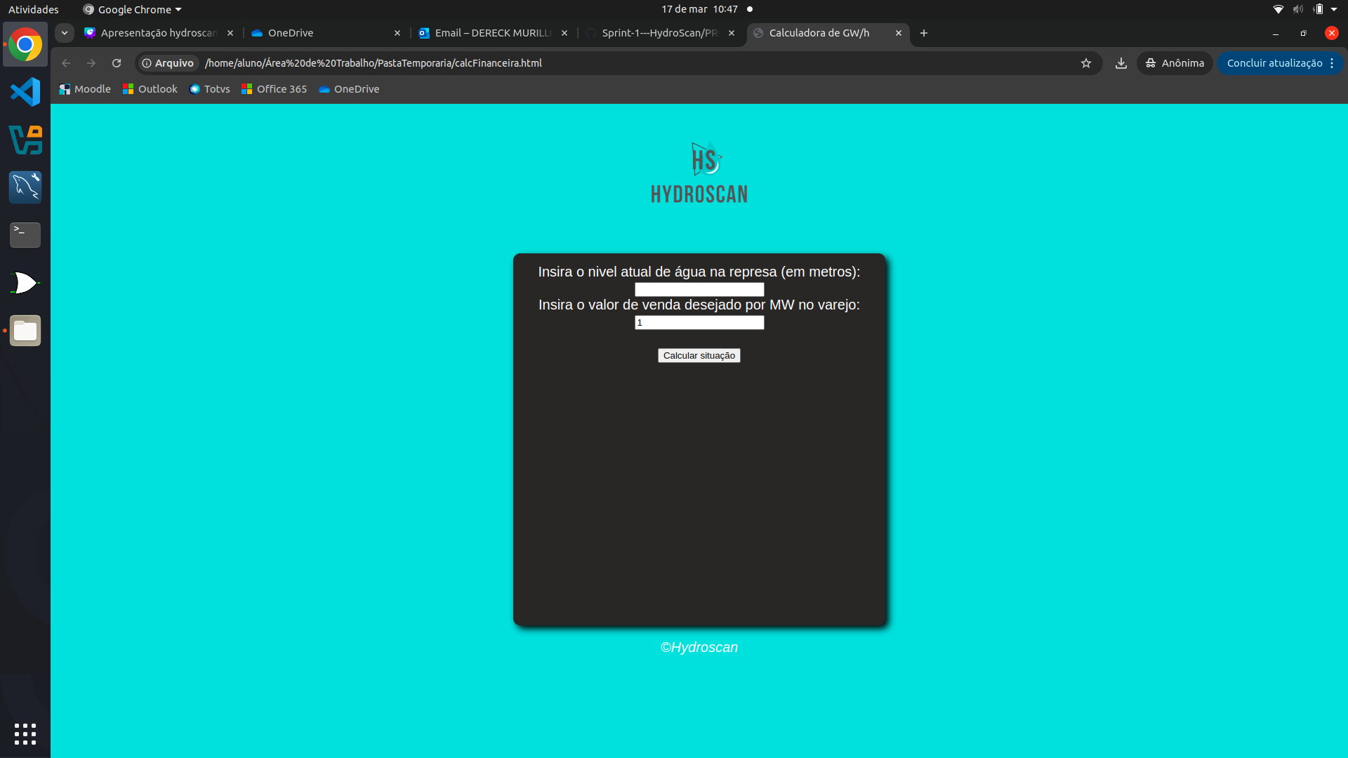
Simulador
financeiro
o QUE POSSO ACOMPANHAR COM SIMULADOR?
• VOLUME ATUAL
• GERAÇÃO.
• MARGEM DE GANHO.

Slide 10

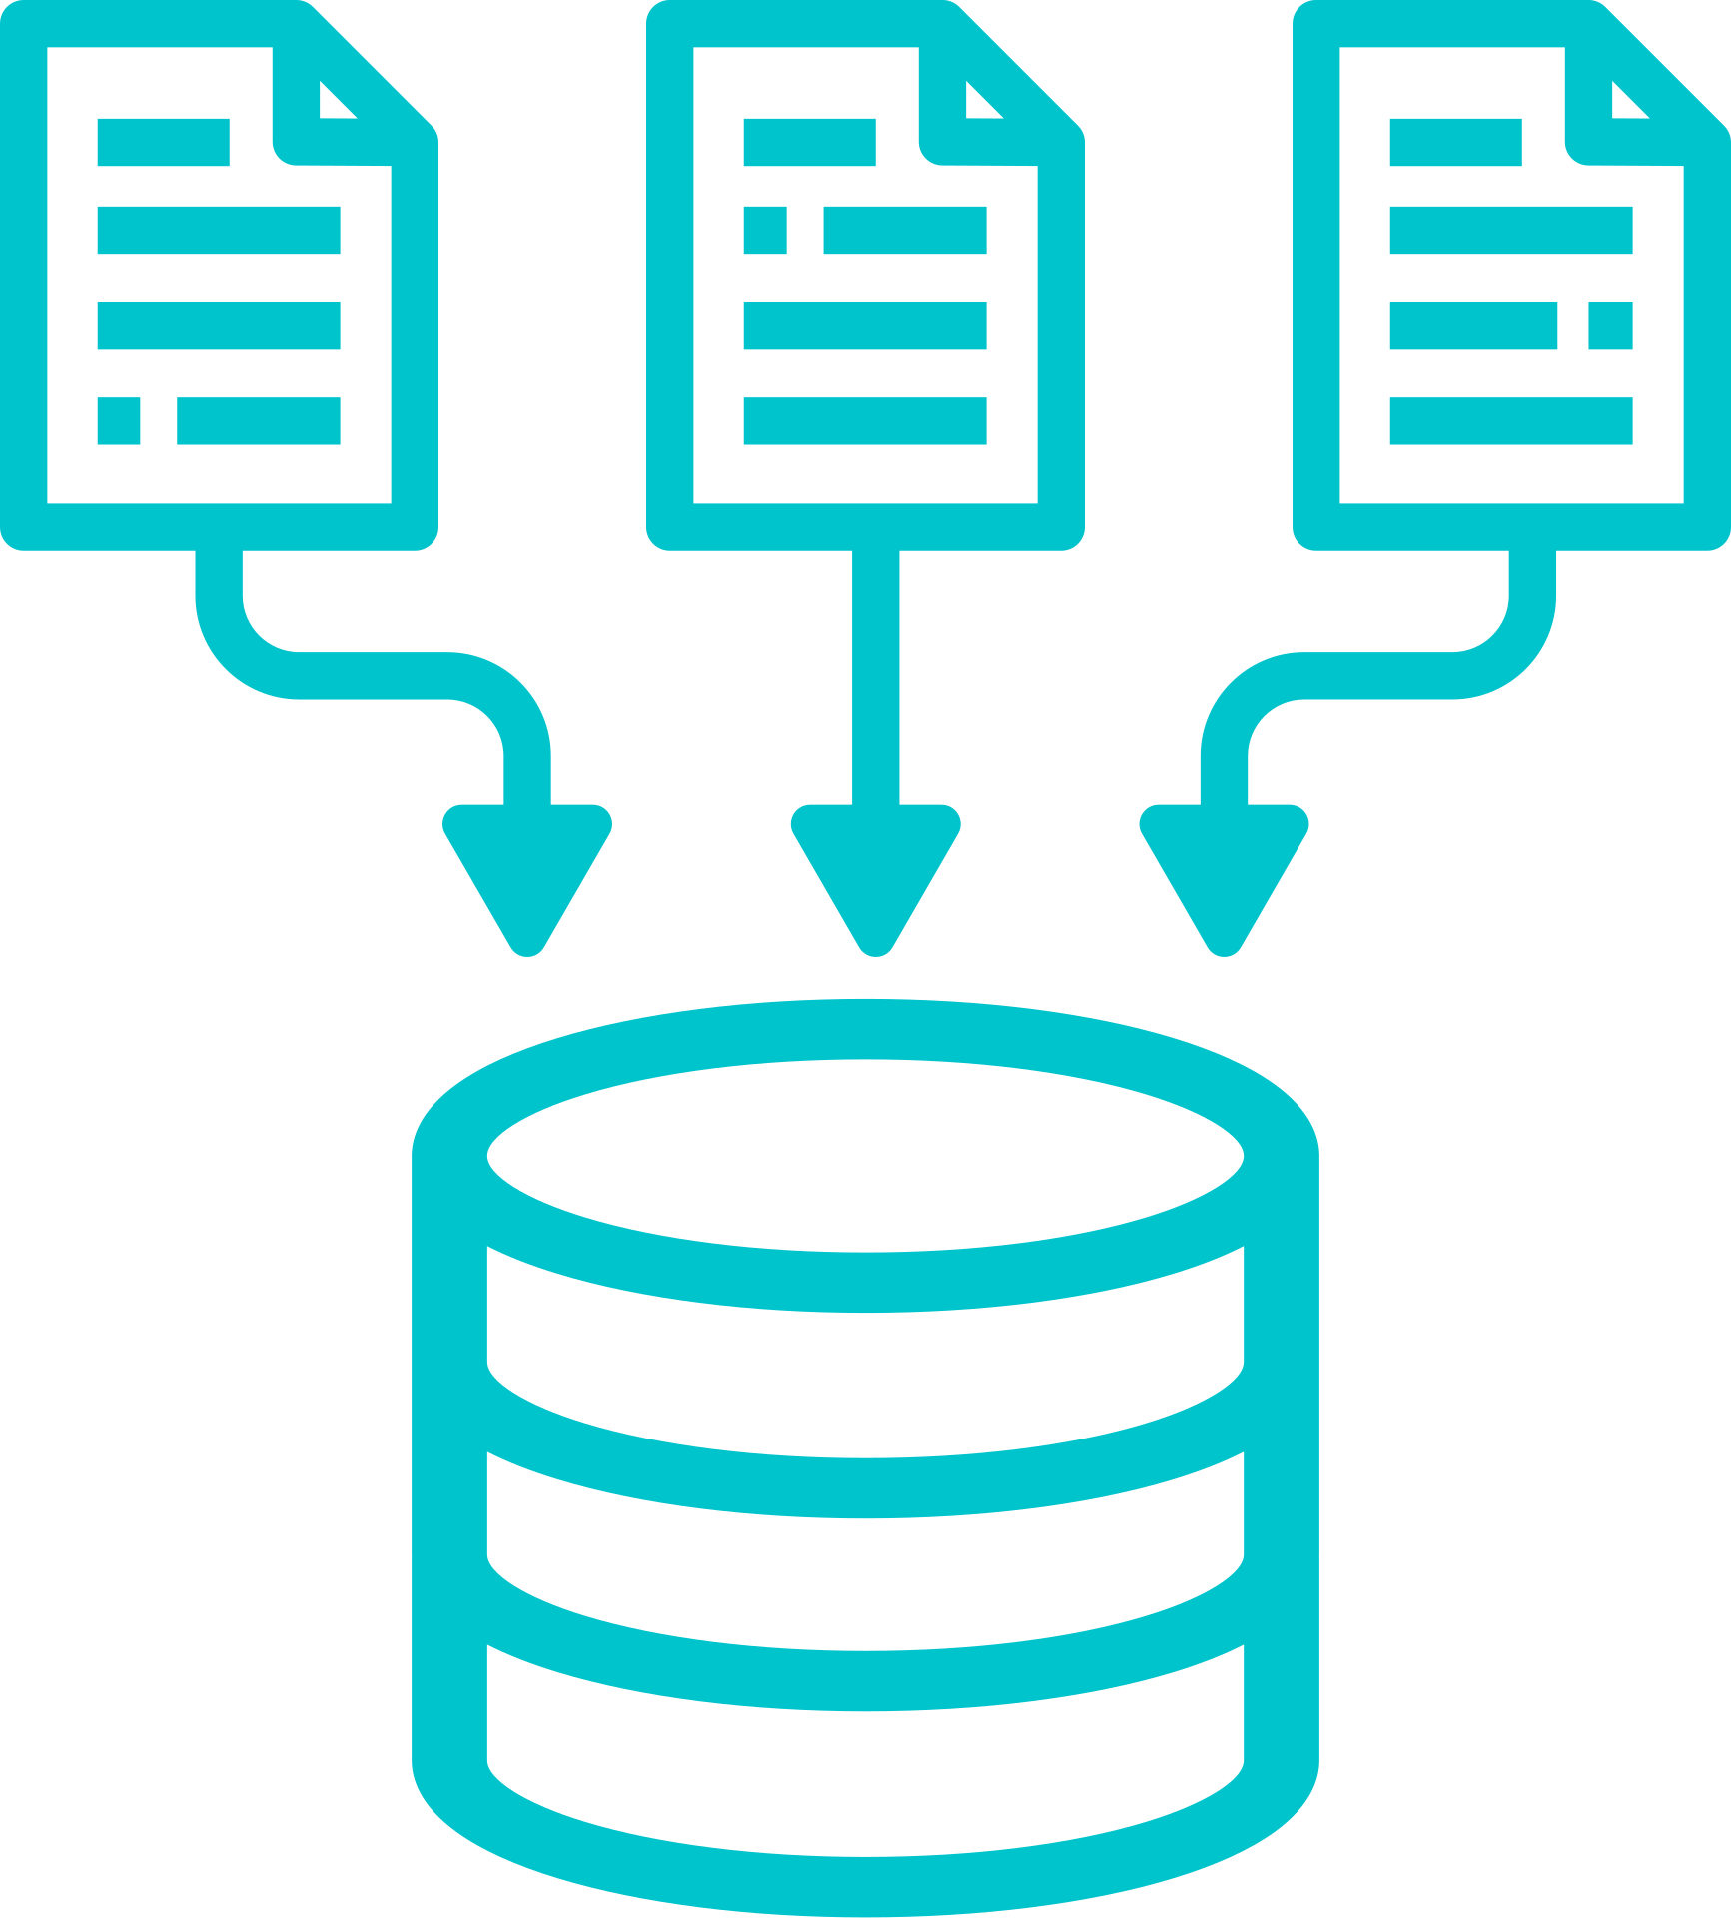





BAnco de dados
H
S
EMPRESA
DADOS
COLETADOS
USUARIOS
DATABASE
NUVEM
MONITORAMENTO

Slide 11


vIRTUAL mACHINE - vm
H
S
• VM (Máquina Virtual) serve para simular um computador dentro de outro, permitindo rodar diferentes sistemas operacionais e aplicações de forma isolada.
• IMPORTANTE para testes, desenvolvimento, hospedagem de servidores e segurança, evitando conflitos entre softwares.

Slide 12



H
S
Vantagens dA vm para a empresa
Facilidade de Backup e Restauração
Redução de custos operacionais
Menor investimento inicial (CAPEX)
Escalabilidade e otimização

Slide 13
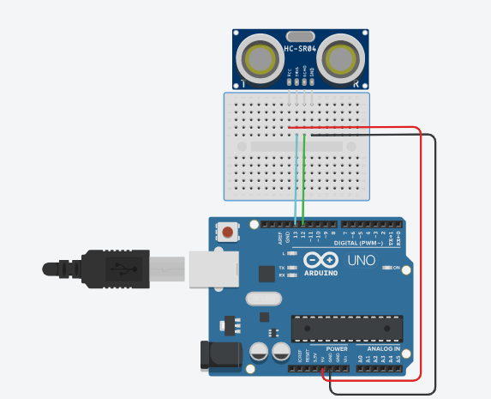
PROTÓTIPO ArduIno
H
S

Slide 14
conclusão
H
S
• o HYDROSCAN representa um avanço significativo na gestão e monitoramento de reservatórios hidrelétricos, permitindo um controle mais eficiente da água disponível para geração de energia.
• dados precisos e em tempo real E otimização do uso dos recursos hídricos, reduzindo desperdícios e garantindo uma produção energética mais estável, mesmo em períodos de seca.
• Além disso, sua aplicação fortalece a transparência do setor elétrico e impulsiona o comércio varejista de energia, criando oportunidades para um mercado mais competitivo.

